Slide 1
可视化分析

Slide 2
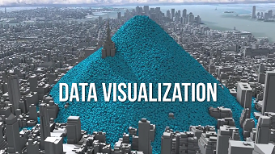
什么是数据可视化？
数据可视化是利用计算机图形学和图像处理技术，将数据转换为图形或者图像在屏幕上显示出来进行交互处理的理论方法和技术。
数据可视化是一种能很好展示数据、处理数据的方法。
数据可视化不仅是一种工具和技术，同时作是一种表达数据的方式，它是对现实世界的抽象表达。
数据可视化像文字一样，为我们讲述各种各样的故事。

Slide 3
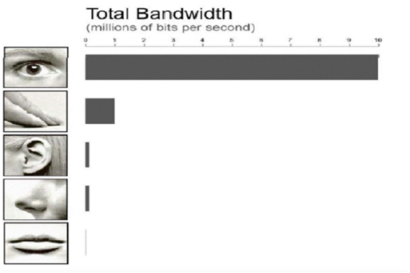
为什么要进行数据可视化？
1、我们利用视觉获取的信息量，远远比别的感官要多得多。

Slide 4
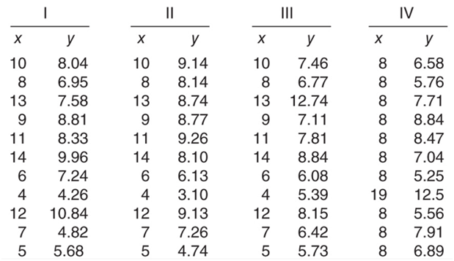
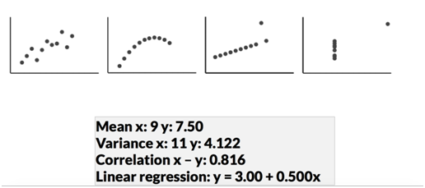
为什么要进行数据可视化？
2、数据可视化能够帮助我们对数据有更加全面的认识。

Slide 5
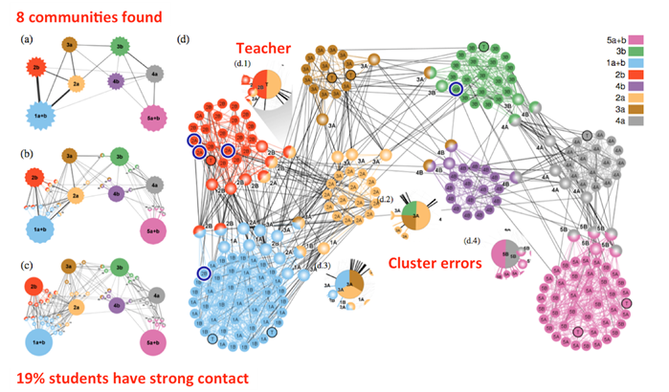
为什么要进行数据可视化？
3、数据可视化能够在小空间中展示大规模数据。

Slide 6
为什么要进行数据可视化？
4、人类大脑在记忆能力的限制。
人类的记忆能力是有限的，我们不可能记住所有的数据，单纯地记忆数据特诊对我们来说也是不小的挑战。俗话说的好，百闻不如一见。如果能够将数据总结到一张图表中，我们通过图像记忆，能更好地帮助我们记忆。

Slide 7
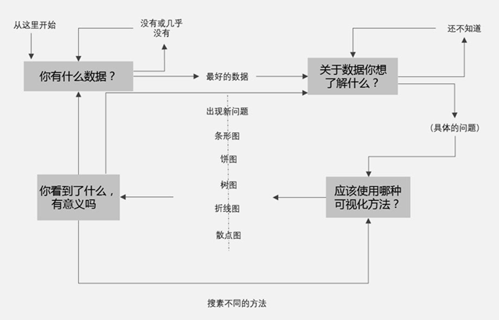
数据可视化过程

Slide 8
可视化分析
可视化分析是一种数据分析方法，利用人类的形象思维将数据关联，并映射为形象的图表。人脑对于视觉信息的处理要比文本信息容易得多，所以可视化图表能够使用户更好地理解信息，可视化分析凭借其直观清晰，能够提供新洞察和发现机会的特点活跃在诸多科学领域
Notes:
https://blog.csdn.net/chinafire525/article/details/76100034

Slide 9
议程
可视化分析的作用
在数据分析中，通过绘制图表更容易找到数据中的模式。传统的数据分析方法存在一些局限性，需要借助于分析师丰富的分析经验。可视化分析方法将数据以图像的方式展现，提供友好的交互，还可以提供额外的记忆帮助，对于将要分析的问题，无需事先假设或猜想，可以自动从数据中挖掘出更多的隐含信息
在机器学习领域，缺失数据、过度训练、过度调优等都会影响模型的建立，可视化分析可以帮助解决其中一些问题
可视化分析在机器学习的数据预处理、模型选择、参数调优等阶段也同样发挥重要作用。在数据建模的过程中，容易辨别出数据的分布、异常、参数取值对模型性能的影响等

Slide 10
议程
可视化分析的作用
在分析结果展示时，通过建立可视化仪表板，组合多幅可视化图表，从不同的角度来描述信息，全方位展示分析结论
除了辅助数据分析之外，可视化分析为看似冰冷的数据带来更多趣味性，直观清晰的表达拥有更多的受众。在信息传播领域，可视化结果的独特风格（颜色、线条、轴线、尺寸等）不仅将有用的信息展示出来，更像是种精美的艺术品，让数据展示也变得更加富有情感

Slide 11
议程
可视化分析方法
为了获得易于理解的可视化结果，人机交互很重要。可视化分析的常用方法大致可以划分为三个层次：领域方法、基础方法以及方法论基础
领城方法：根据数据的来源领域以及数据的性质进行可视化，包括地理信息可视化、空间数据可视化、文本数据可视化、跨媒体数据可视化、实时数据可视化等
可视化基础方法：包括统计图表、视觉隐喻。常见的统计图表有柱状图、折线图、饼图、箱图、散点图、韦恩图、气泡图、雷达图、热地图、等值线等，不同的统计图表有各自的适用场合
可视化分析的方法论基础是视觉编码，视觉编码是指受众对于接收到的视觉刺激进行编码，所以视觉编码的关键在于使用符合目标用户人群视觉感知习惯的表达方法，鉴于视觉感知习惯往往与一个人的知识、经验、心理等多种特异性的因素相关，而且视觉感知是一种视觉信息直接映射与信息提取、转换、存储、处理、理解等后续活动结合而成的过程

Slide 12
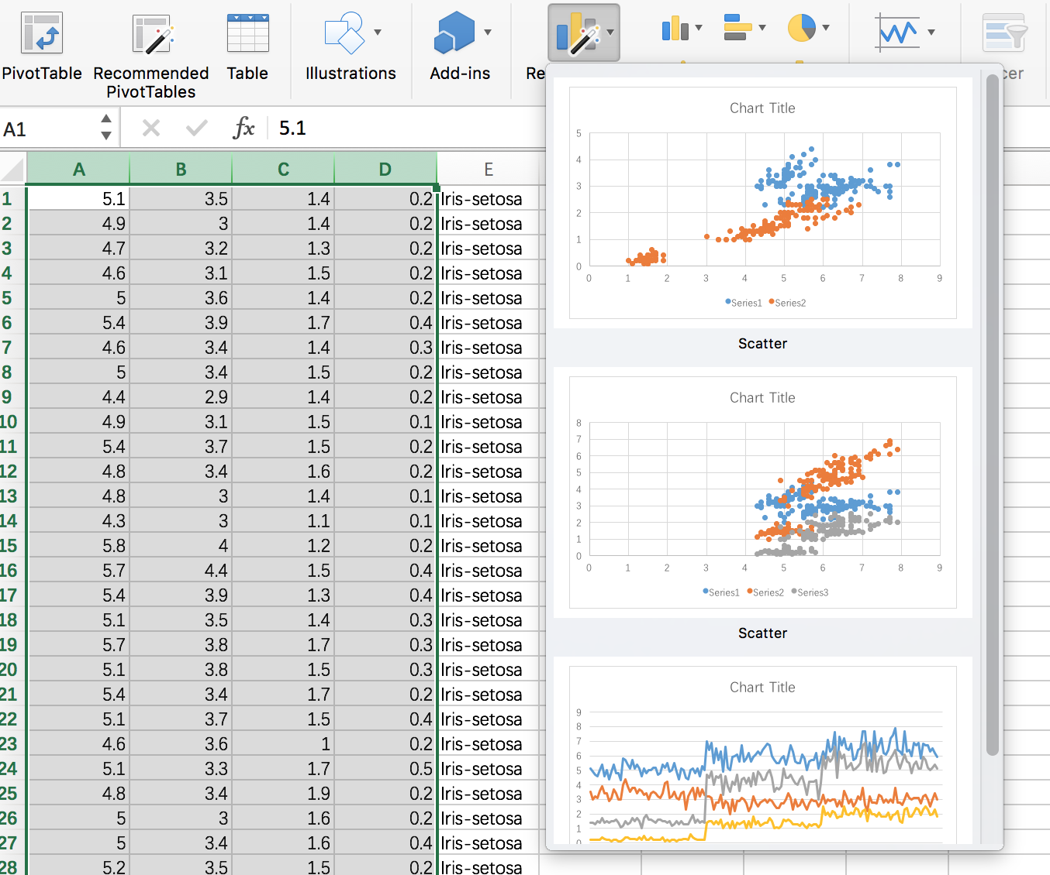
议程
可视化分析常用工具
Excel
Tableau
Raw
Chart.js
Processing
Wordle
Orange
Facets
Python、R语言库：
matplotlib、Seaborn、Pyecharts、ggplosts

Slide 13
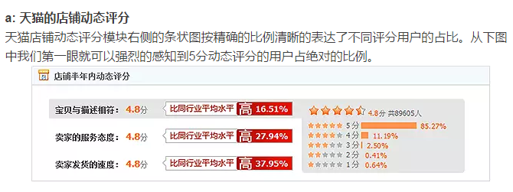
一、面积&尺寸可视化
3、数据可视化
下面从最常用和实用的维度总结了五种数据可视化方法：
对同一类图形（例如柱状、圆环和蜘蛛图等）的长度、高度或面积加以区别，来清晰的表达不同指标对应的指标值之间的对比。这种方法会让浏览者对数据及其之间的对比一目了然。制作这类数据可视化图形时，要用数学公式计算，来表达准确的尺度和比例。

Slide 14
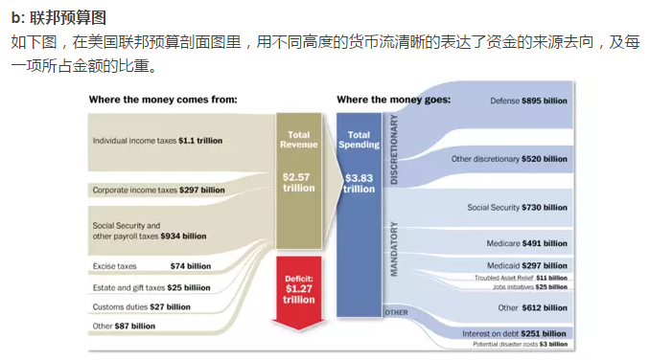
一、面积&尺寸可视化

Slide 15
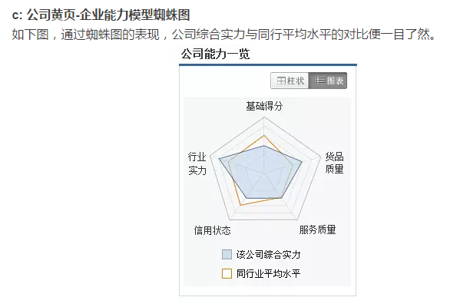
一、面积&尺寸可视化

Slide 16
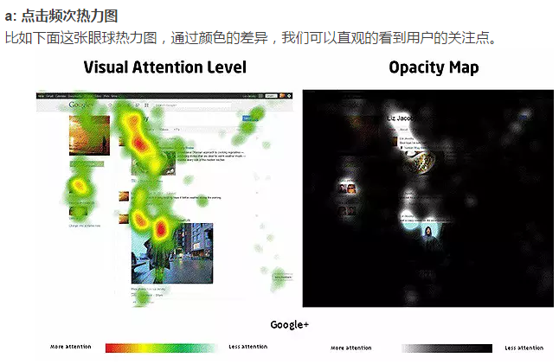
二、颜色可视化
通过颜色的深浅来表达指标值的强弱和大小，是数据可视化设计的常用方法，用户一眼看上去便可整体的看出哪一部分指标的数据值更突出。

Slide 17
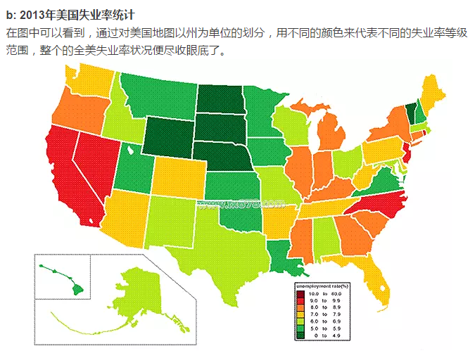
二、颜色可视化

Slide 18
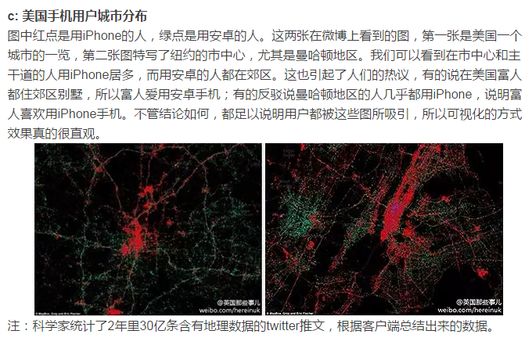
二、颜色可视化

Slide 19
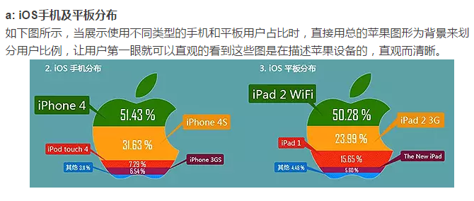
三、图形可视化
在我们设计指标及数据时，使用有对应实际含义的图形来结合呈现，会使数据图表更加生动的被展现，更便于用户理解图表要表达的主题。

Slide 20
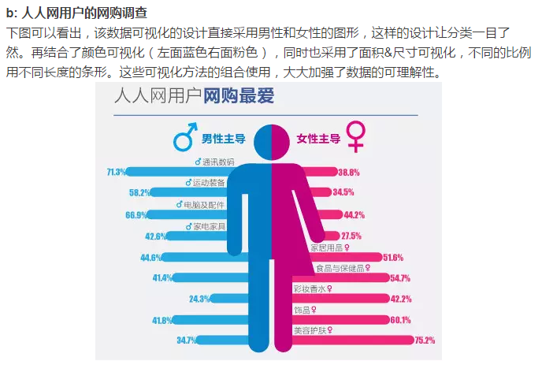
三、图形可视化

Slide 21
四、地域空间可视化
当指标数据要表达的主题跟地域有关联时，我们一般会选择用地图为大背景。这样用户可以直观的了解整体的数据情况，同时也可以根据地理位置快速的定位到某一地区来查看详细数据。

Slide 22
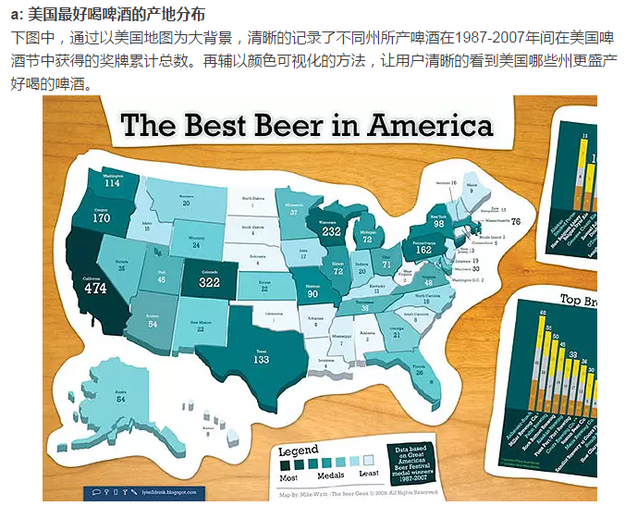
四、地域空间可视化

Slide 23
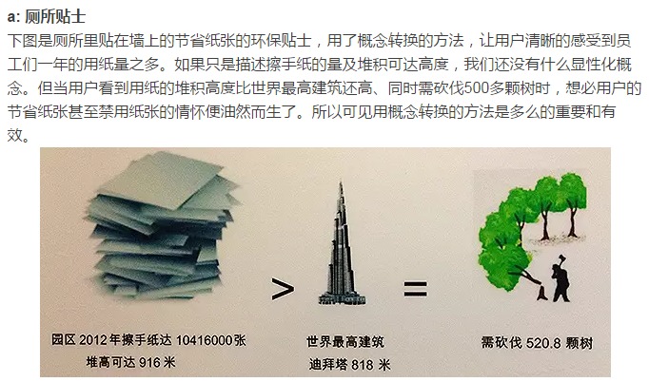
五、概念可视化
通过将抽象的指标数据转换成我们熟悉的容易感知的数据时，用户便更容易理解图形要表达的意义。

Slide 24
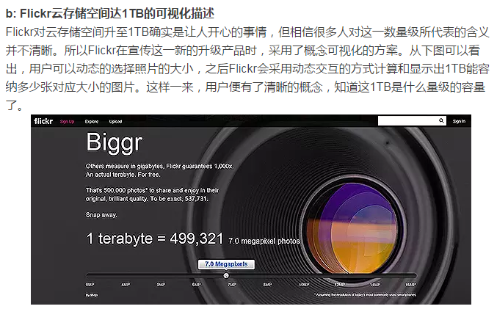
五、概念可视化

Slide 25
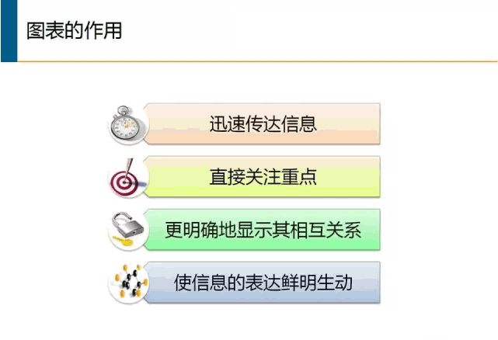

Slide 26
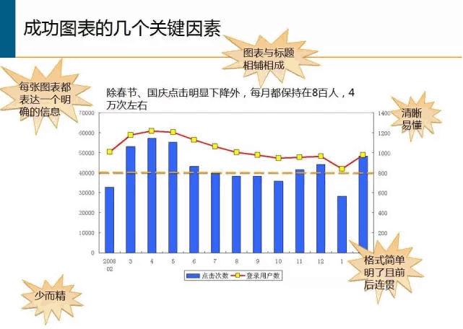

Slide 27
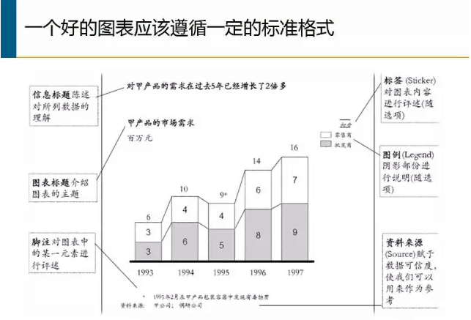

Slide 28
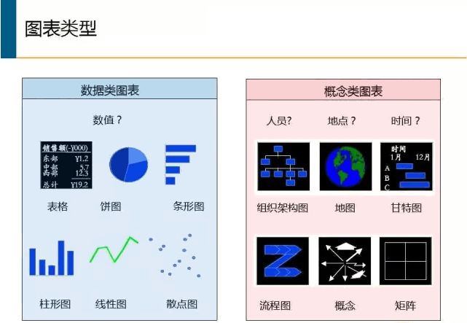

Slide 29
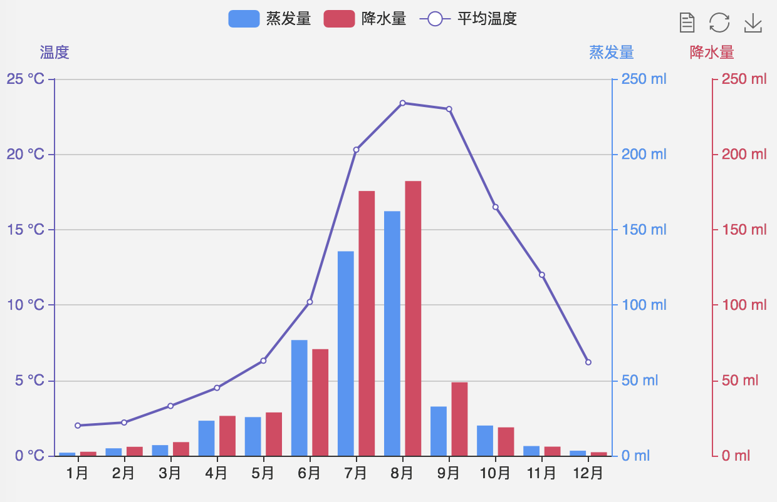
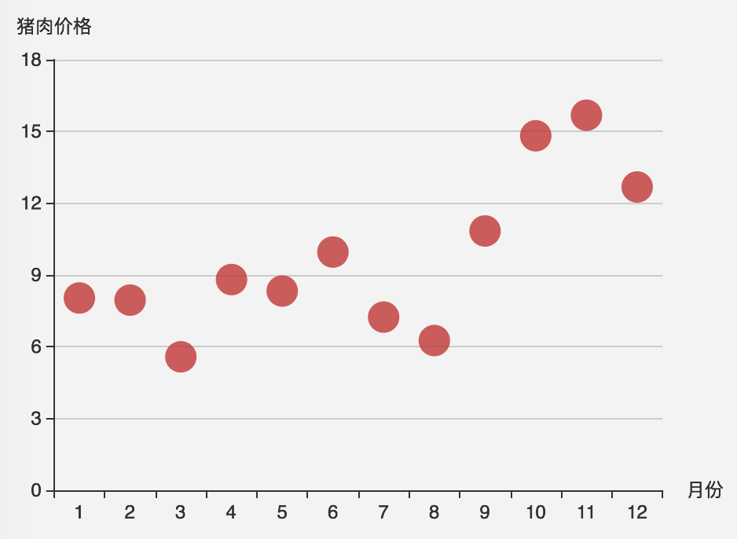
议程
常见可视化图表
时间序列可视化

Slide 30
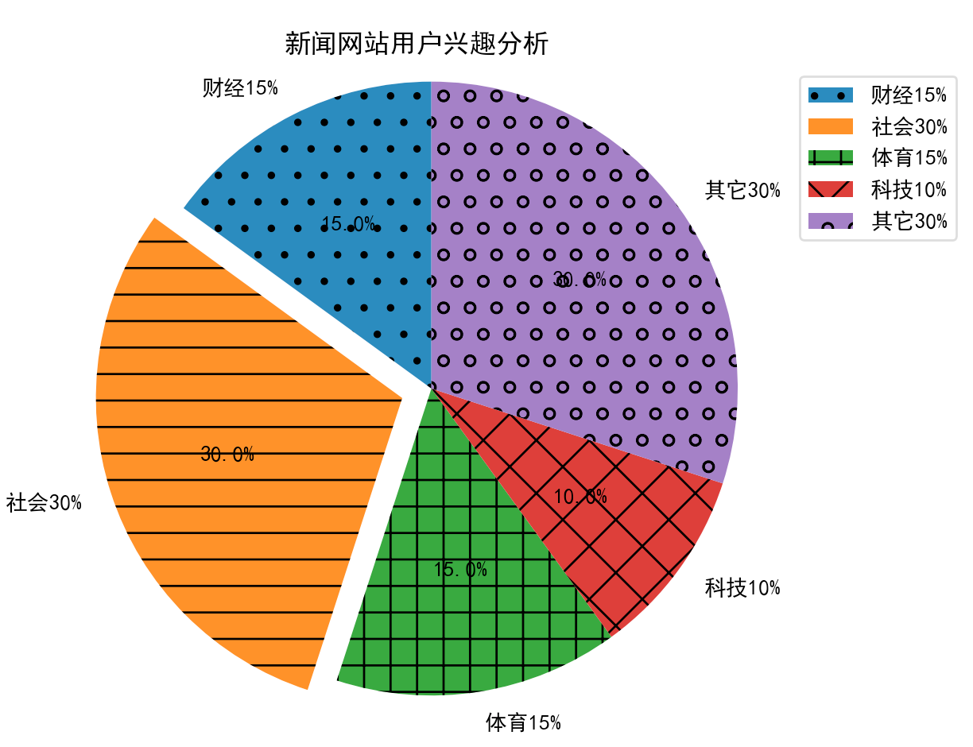
议程
常见可视化图表
import matplotlib.pyplot as plt
plt.rcParams['font.sans-serif']=['SimHei'] #用来正常显示中文
plt.rcParams['axes.unicode_minus']=False #用来正常显示负号
labels = '财经15%', '社会30%', '体育15%','科技10%', '其它30%‘ #初始化参数autopct为显示的百分比样式
sizes = [15, 30, 15, 10, 30]
explode = (0, 0.1, 0, 0,0)#突出第2项
fig1, ax1 = plt.subplots()
pie = ax1.pie(sizes, explode=explode, labels=labels, autopct='%1.1f%%',shadow=False, startangle=90)
patches = pie[0] #设置分块的填充模式
patches[0].set_hatch('.')
patches[1].set_hatch('-')
patches[2].set_hatch('+')
patches[3].set_hatch('x')
patches[4].set_hatch('o')
plt.legend(patches, labels)
ax1.axis('equal')
plt.title('新闻网站用户兴趣分析')
plt.show()

Slide 31
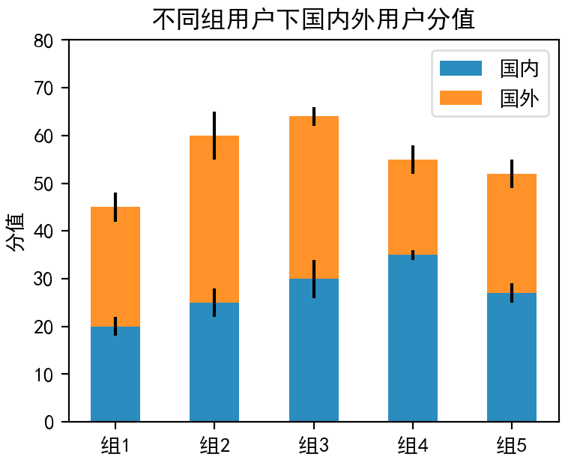
议程
常见可视化图表
import numpy as np
N=5
inMeans=(20,25,30,35,27)
outMeans=(25,35,34,20,25)
inStd = (2,3,4,1,2)
outStd=(3,5,2,3,3)
ind=np.arange(N) #Bar坐标位置
width=0.5 #Bar的宽度
#使用plt.bar()方法生成两个国人和国外两组柱子
p1=plt.bar(ind, inMeans, width, yerr=inStd)
P2=plt.bar(ind,outMeans,width,bottom=inMeans,yerr=outStd)
#查看不同组用户的总分值基础上，查看组内不同类别的用户分值占比情况
plt.ylabel('分值')
plt.title('不同组用户下国内外用户分值')
plt.xticks(ind, ('组1', '组2', '组3', '组4', '组5'))
plt.yticks(np.arange(0, 81, 10))
plt.legend((p1[0], p2[0]), ('国内', '国外'))
plt.show()

Slide 32
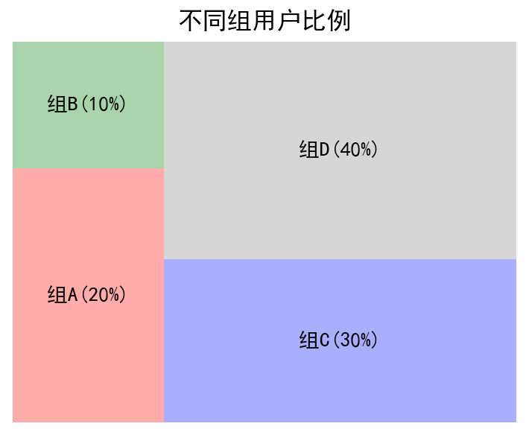
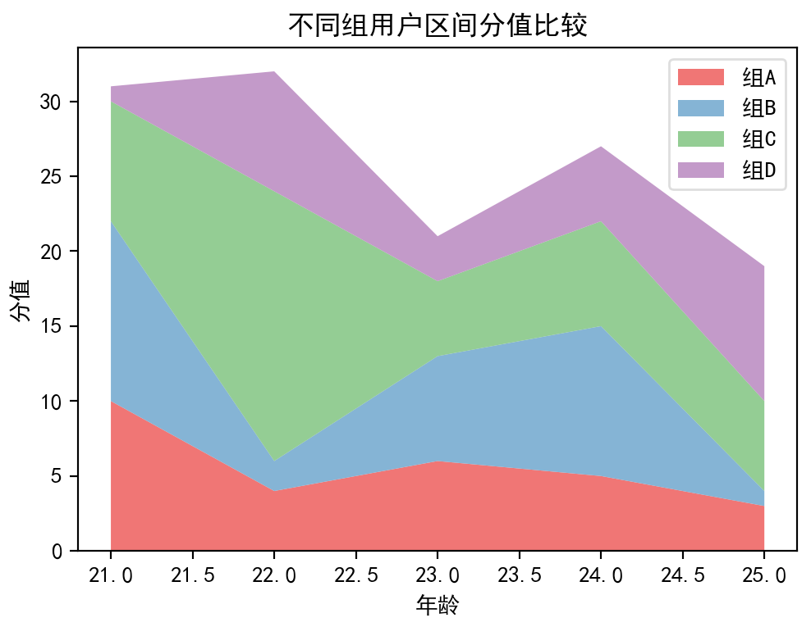
议程
常见可视化图表
比例的可视化

Slide 33
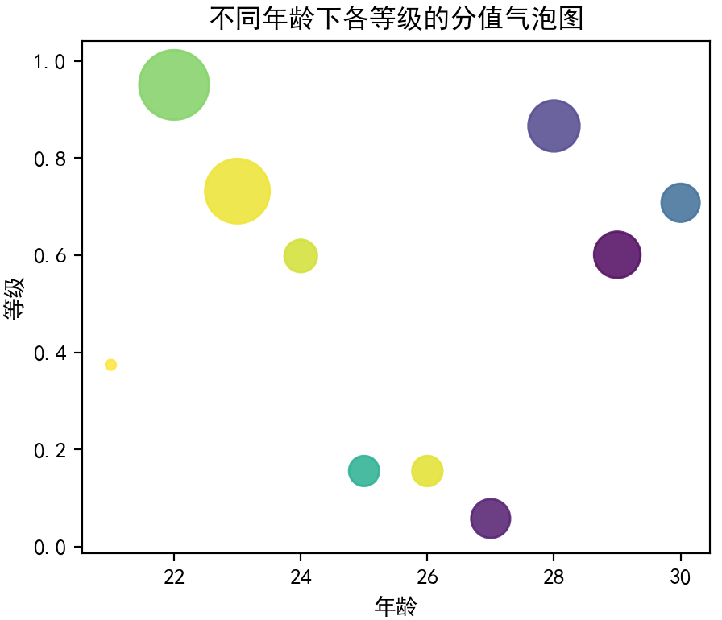
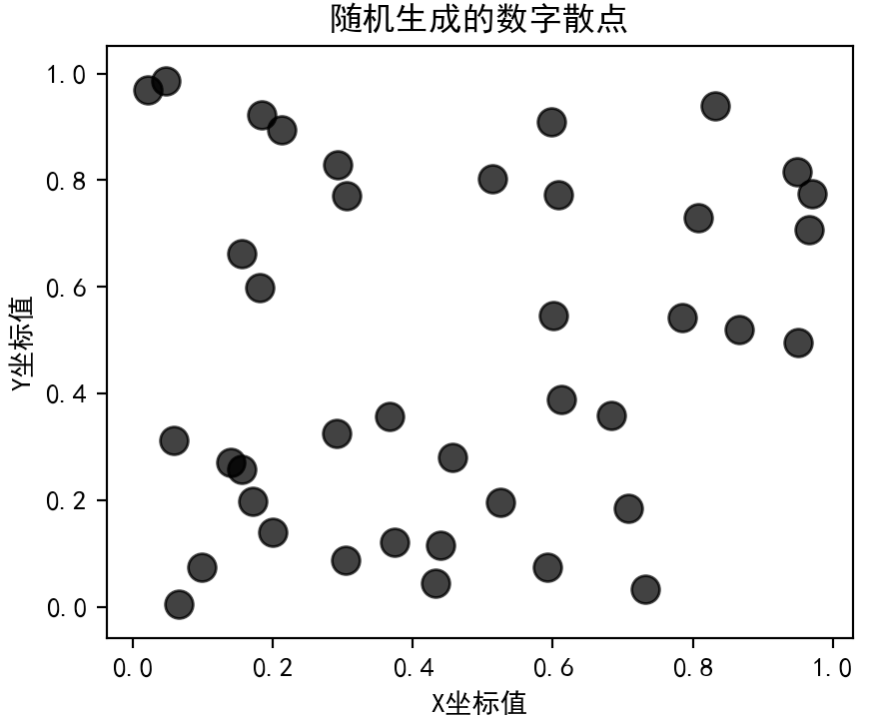
议程
常见可视化图表
关系可视化

Slide 34
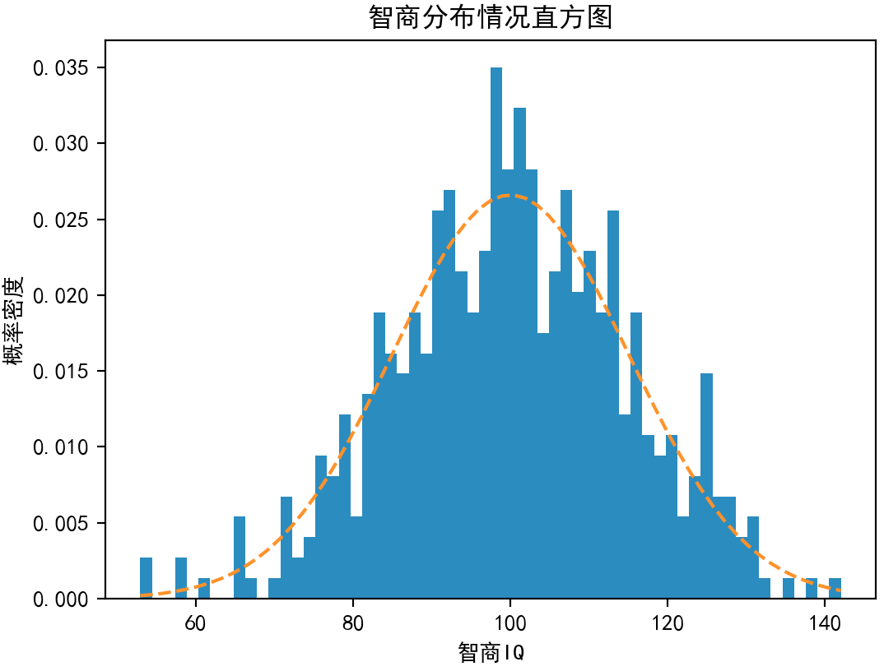
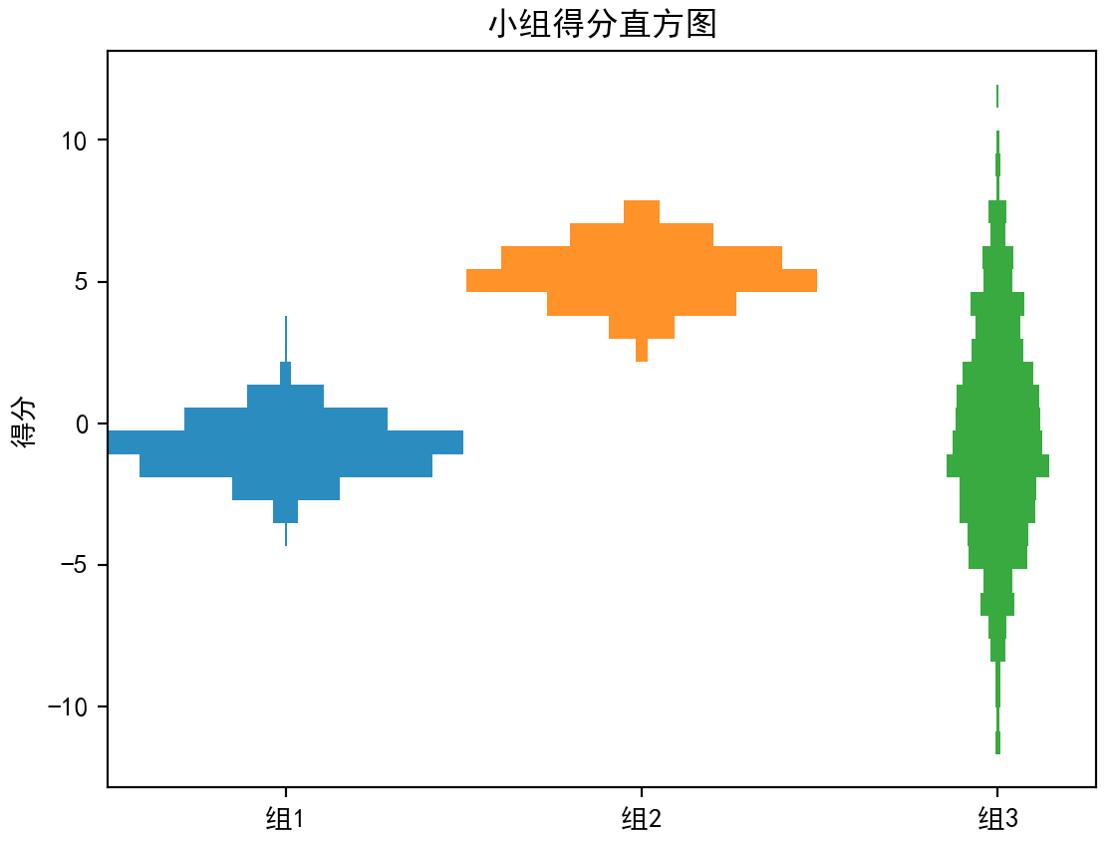
议程
常见可视化图表
关系可视化

Slide 35
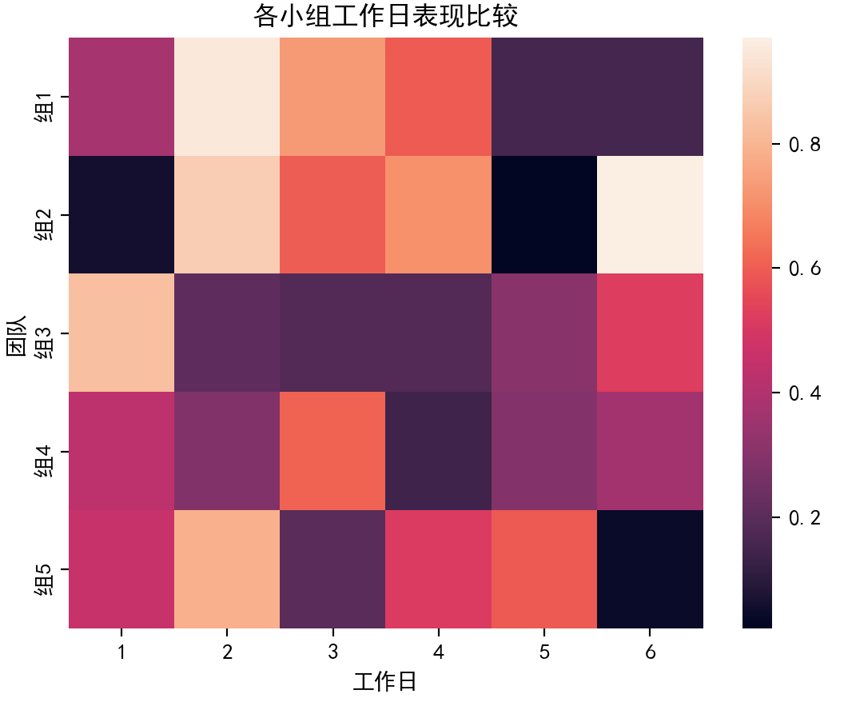
议程
常见可视化图表
差异可视化

Slide 36
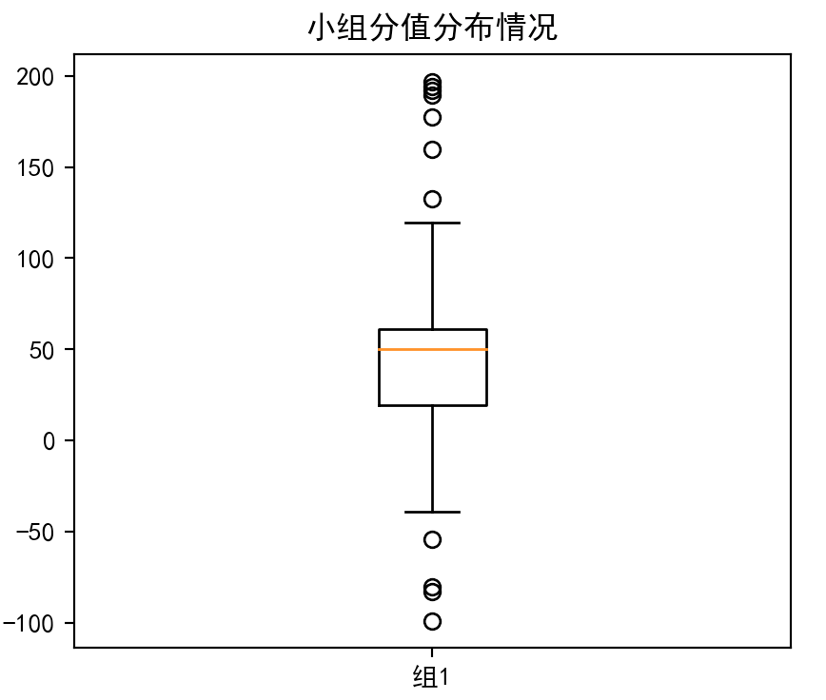
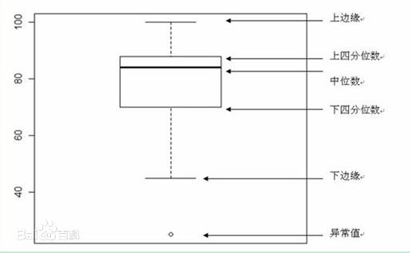
议程
常见可视化图表
箱线图

Slide 37
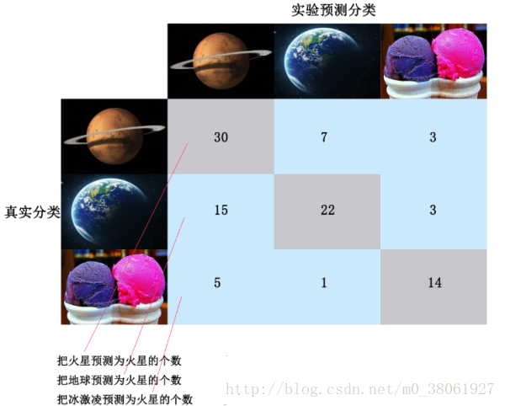
议程
常见可视化图表
混淆矩阵 Confusion Matrix
其中灰色部分是真实分类和预测分类结果相一致的，绿色部分是真实分类和预测分类不一致的，即分类错误的。

Slide 38
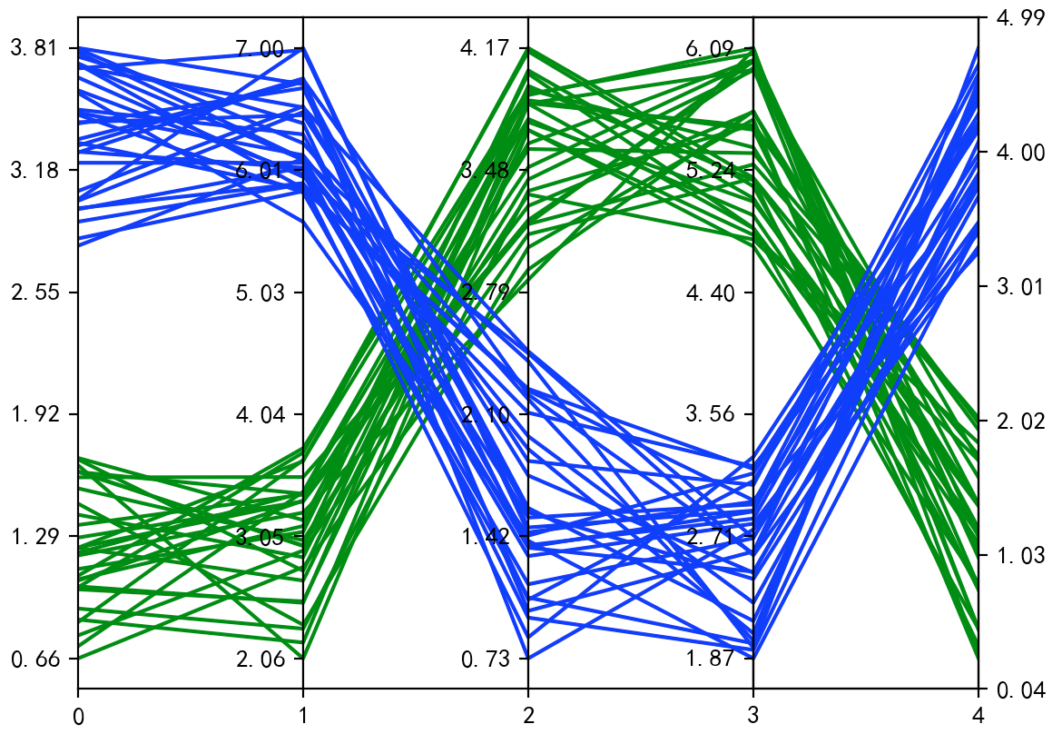
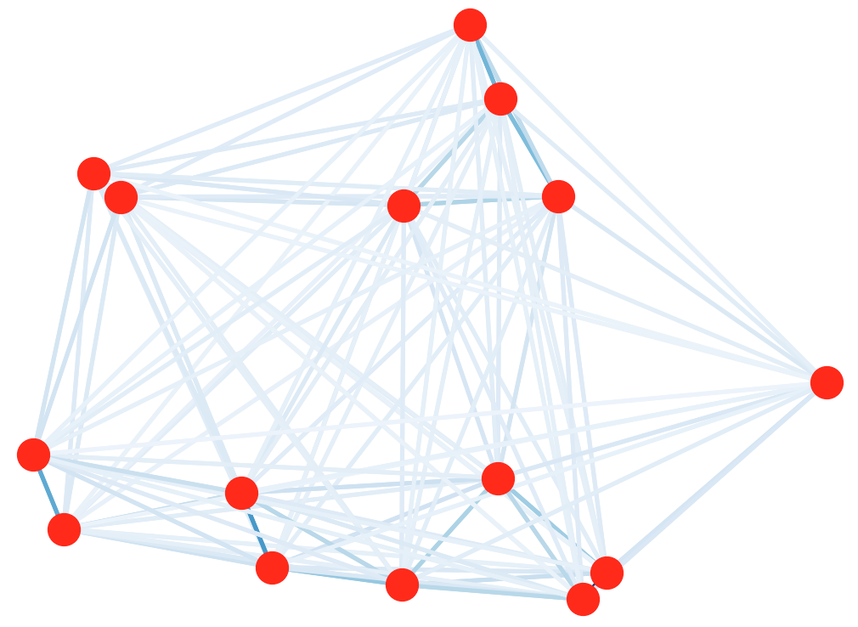
议程
常见可视化图表
差异可视化

Slide 39
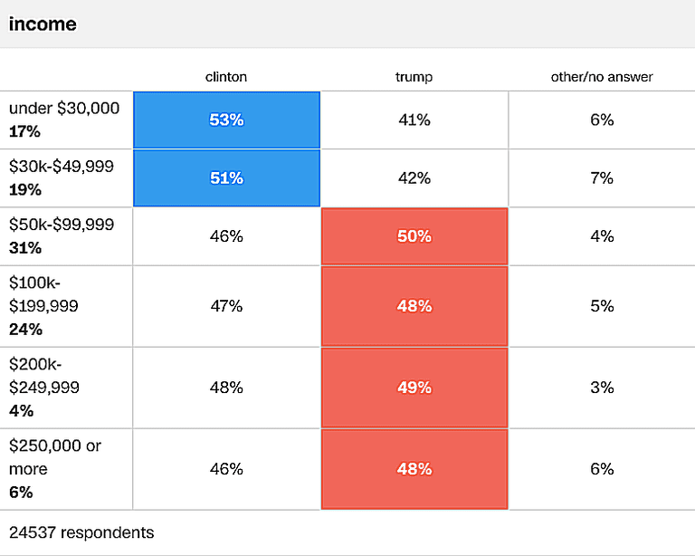
议程
常见可视化图表
空间关系可视化

Slide 40
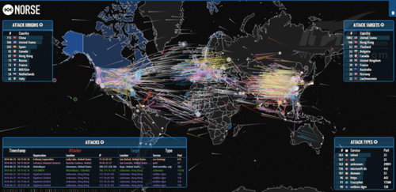
可视化案例：全球黑客活动
安全供应商Norse打造了一张能够反映全球范围内黑客攻击频率的地图（http://map.ipviking.com）。地图中的每一条线代表的都是一次攻击活动，借此可以了解每一天、每一分钟甚至每一秒世界上发生了多少次恶意渗透。

Slide 41
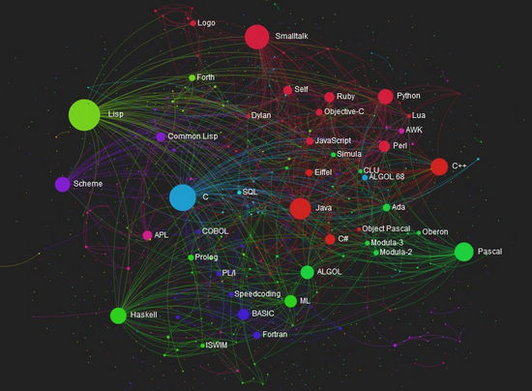
可视化案例：编程语言之间的影响力关系图
Ramio Gómez利用来自Freebase上的编程语言维护表里的数据，绘制了编程语言之间的影响力关系图，图中的每个节点代表一种编程语言，之间的连线代表该编程语言对其他语言有影响，有影响力的语言会连线多个语言，相应的节点也会越大。

Slide 42
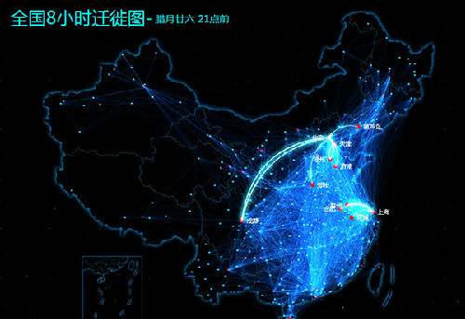
可视化案例：百度迁徙
2014年，央视与百度合作，启用百度地图定位可视化大数据播报春节期间全国人口迁徙情况，引起广泛关注。

Slide 43
议程
可视化分析面临的挑战
进行可视化分析时挑战主要来自于两个方面：数据和可视化结果
数据层面的挑战包括数据的来源不唯、数据质量良莠不齐、数据整合困难等挑战。信息时代数据更新飞快、体量大，对可视化分析速度要求越来越高。分析过程涉及领域广而繁杂，对于数据的专业解读带来挑战
在可视化结果层面，数据集中样本的相关性导致视觉噪声的大量出现，面临降噪的挑战。 受限于设备的长宽比、分辨率、现实世界的感受等，可视化图表中大型图像的感知的挑战；受限于可视化的算法以及硬件的性能，及时响应，高速图像变换的挑战；专业领域不同带来的可视化需求不同，最大限度地满足受众视觉喜好的挑战
此外还有可视化分析流程的优化，可视化分析工具的可操作性等等。

